Slide 1


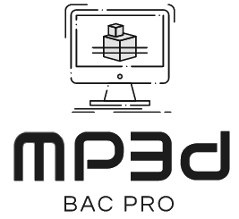

Réalité Augmentée
et virtuelle
Albin KREEL, professeur de construction au lycée Pierre Méchain à Laon
BAC PRO MP3D - Modélisation et Prototypage 3D

Slide 2

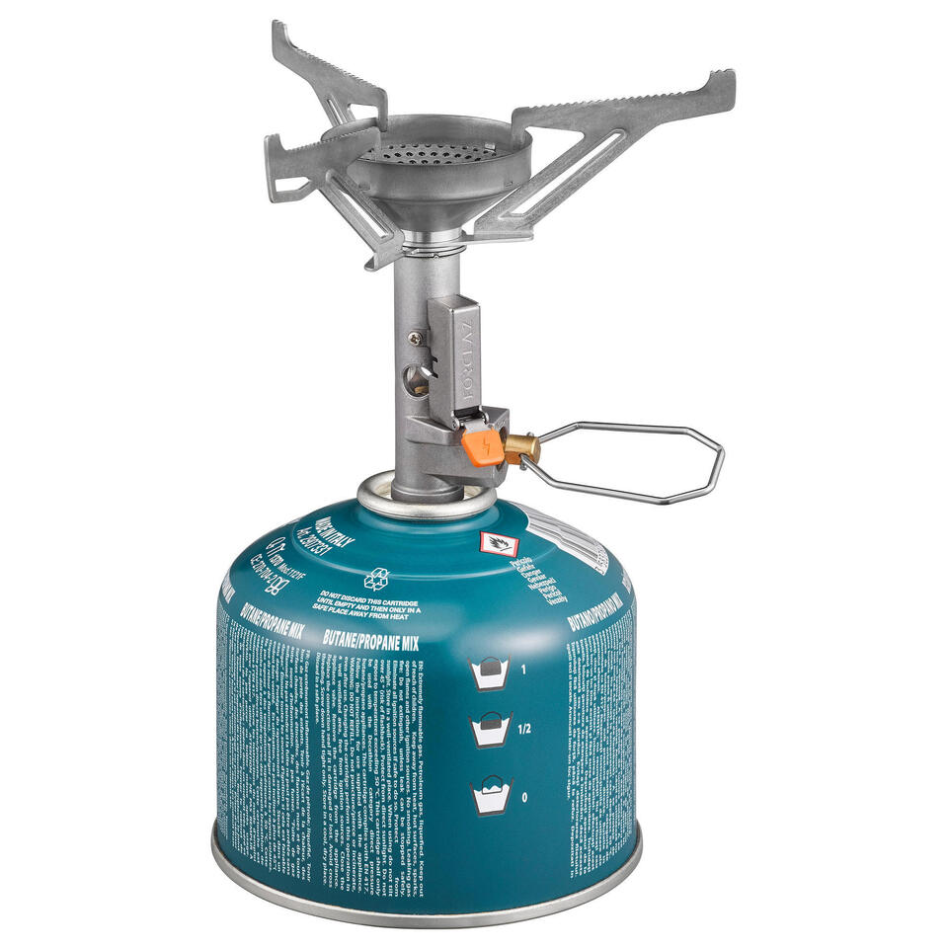
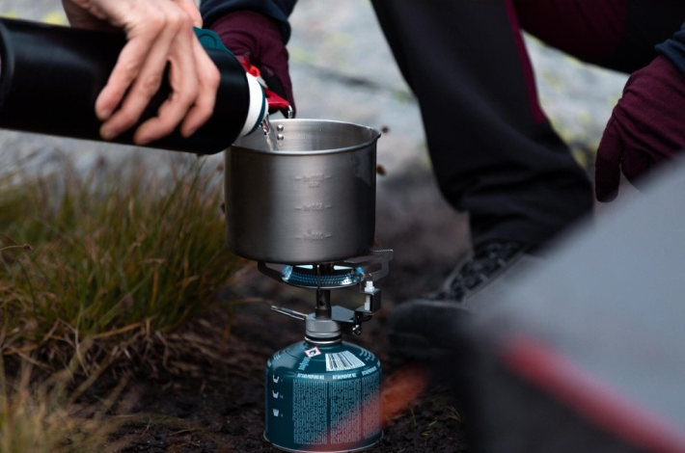
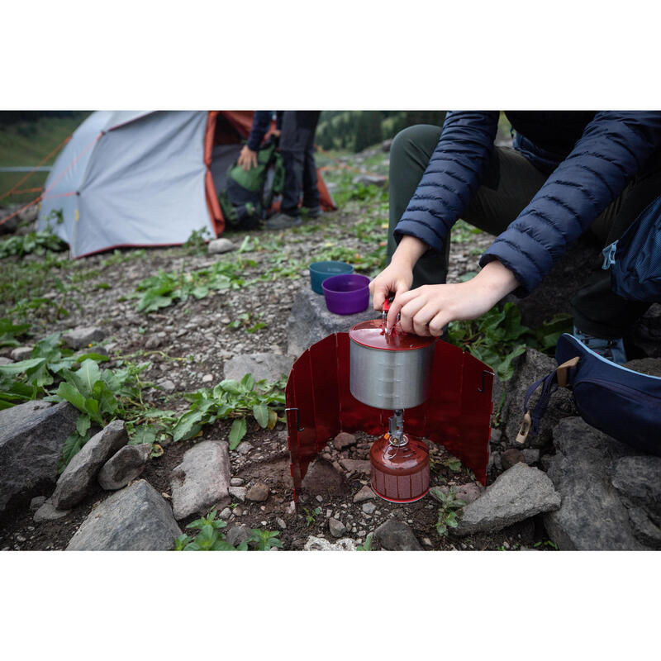

Exemple d’exploitation de la réalité augmentée
BAC PRO MP3D - Modélisation et Prototypage 3D

Slide 3

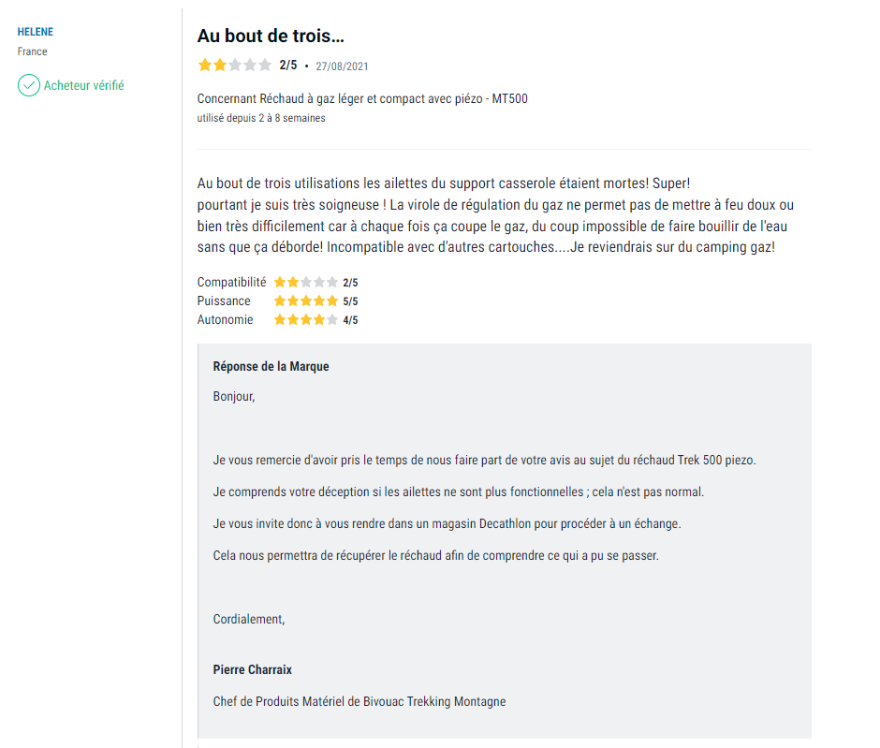
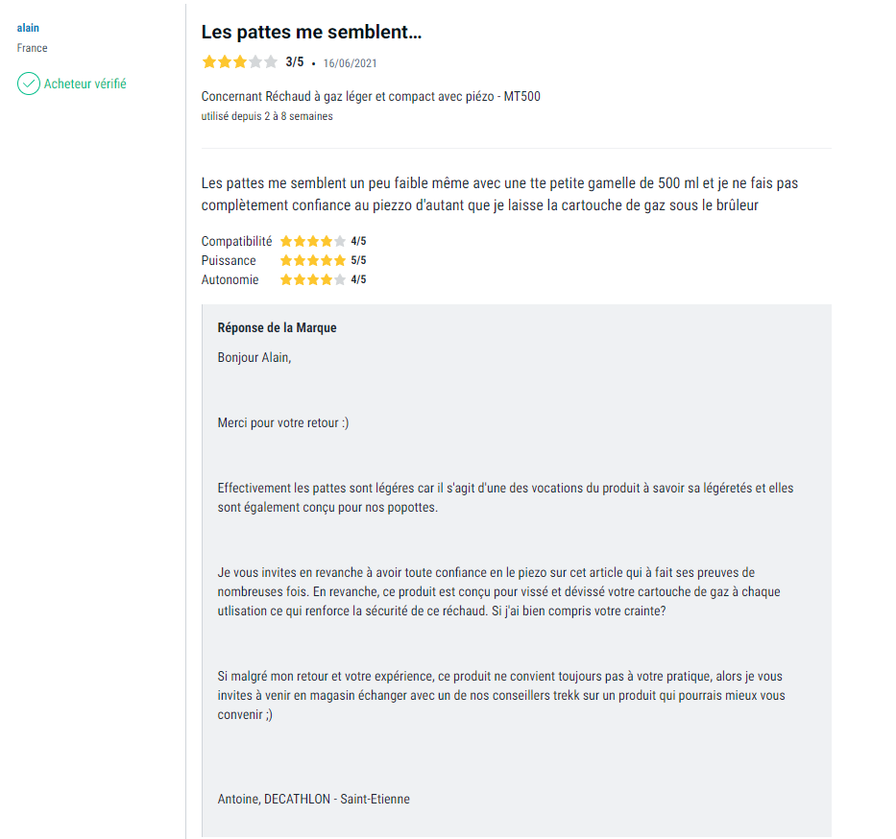
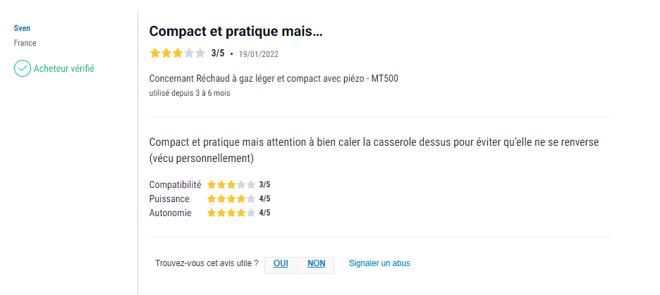
Retour clients
BAC PRO MP3D - Modélisation et Prototypage 3D

Slide 4
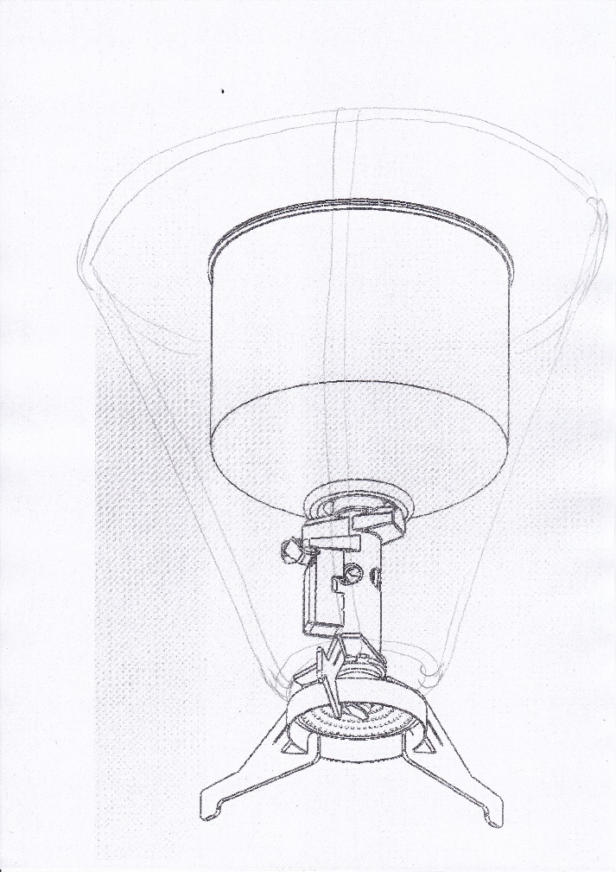
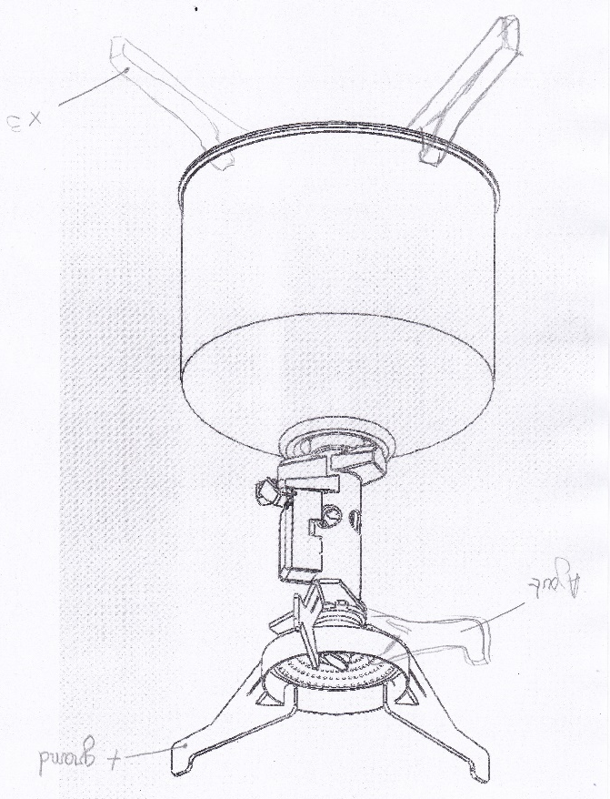
Démarche créatives et collaboratives
Croquis des réponses possibles apportées à partir des démarches créatives et collaboratives
BAC PRO MP3D - Modélisation et Prototypage 3D

Slide 5
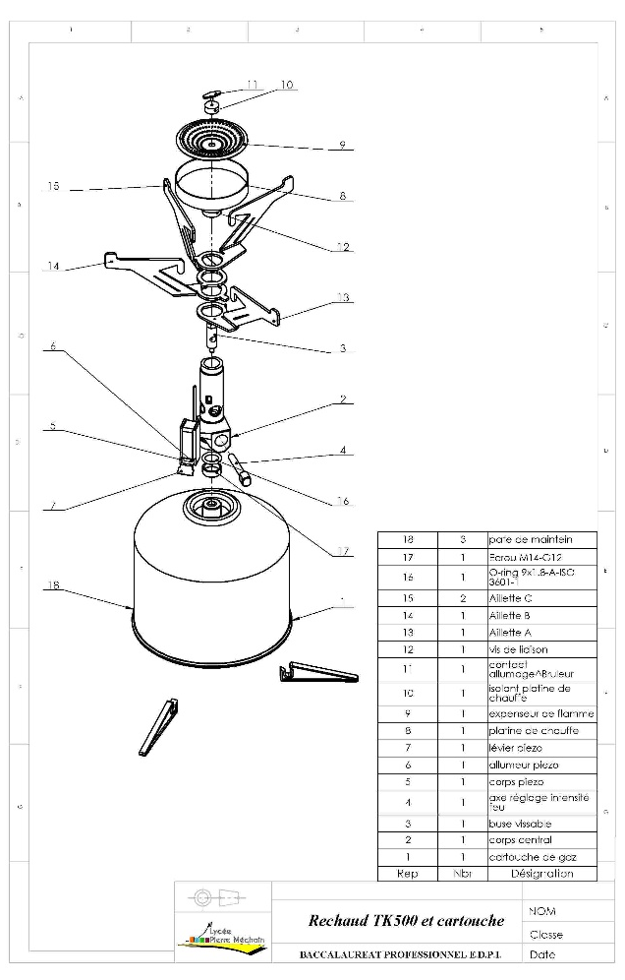
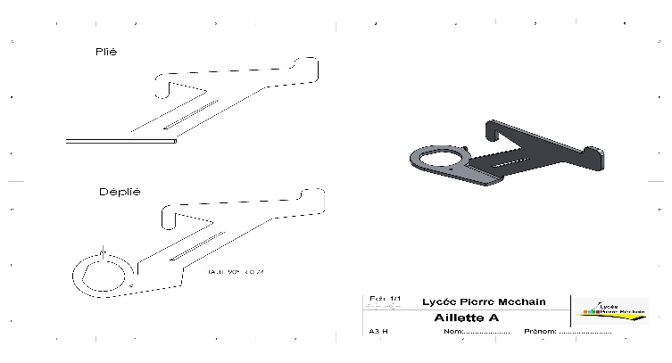
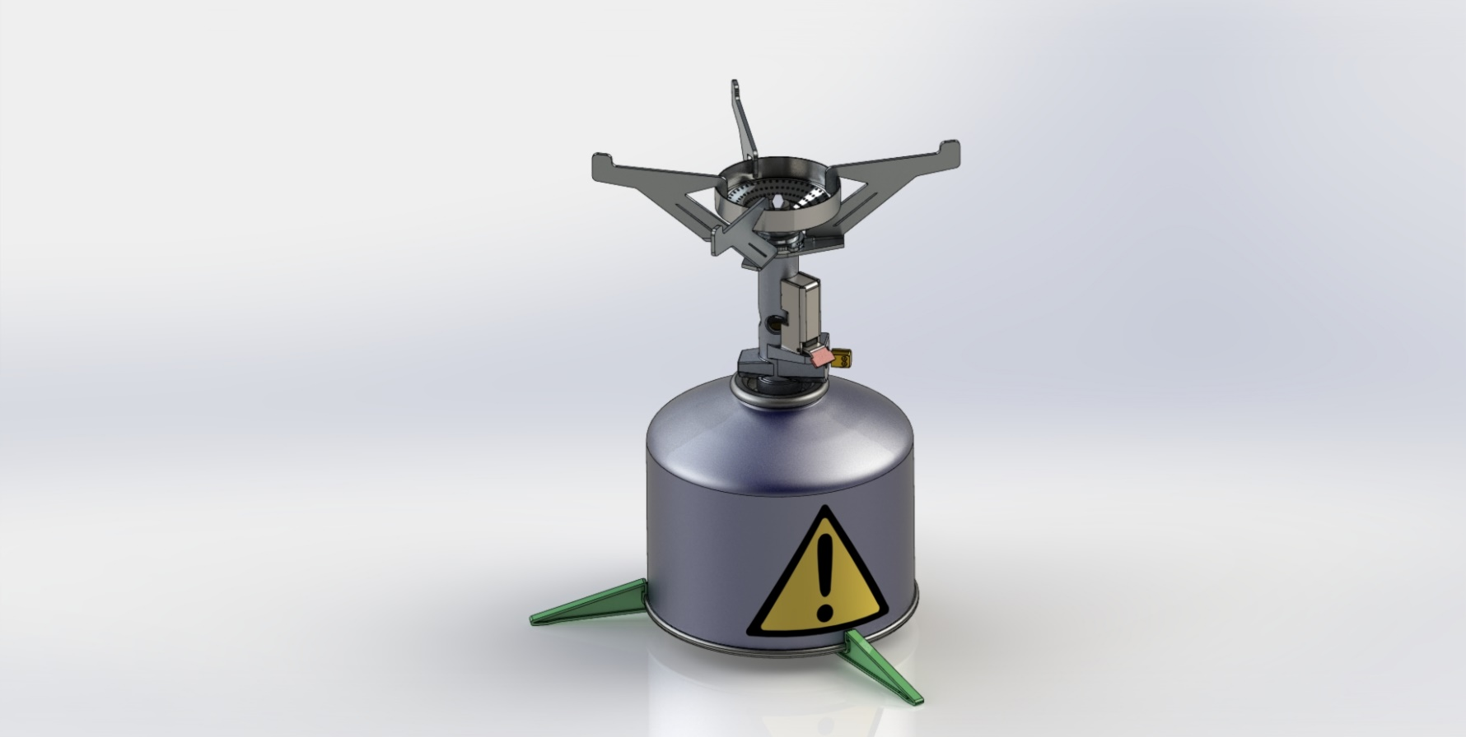
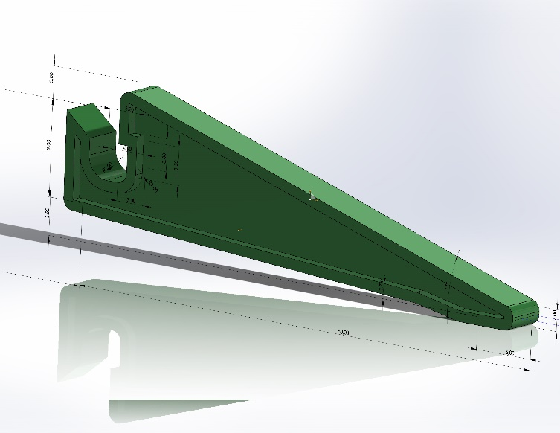
Elaboration des documents techniques habituels
On retrouve les documents techniques que l’on réalisait par le passé,
Toutefois, de plus en plus les modelèles incluent tous les parametres dimensionnelles
BAC PRO MP3D - Modélisation et Prototypage 3D

Slide 6
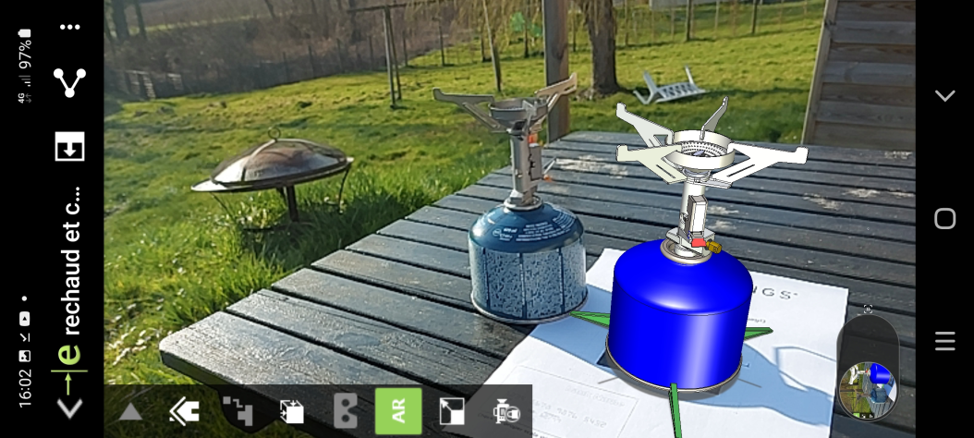
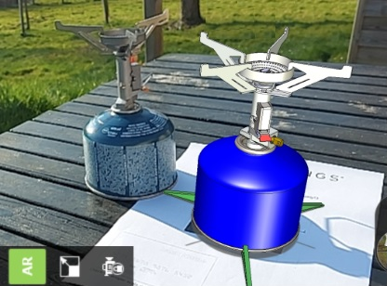
La réalité augmentée, un complément au dossier technique
Comparaison de l’évolution
Et Vérification Visuelle
BAC PRO MP3D - Modélisation et Prototypage 3D

Slide 7
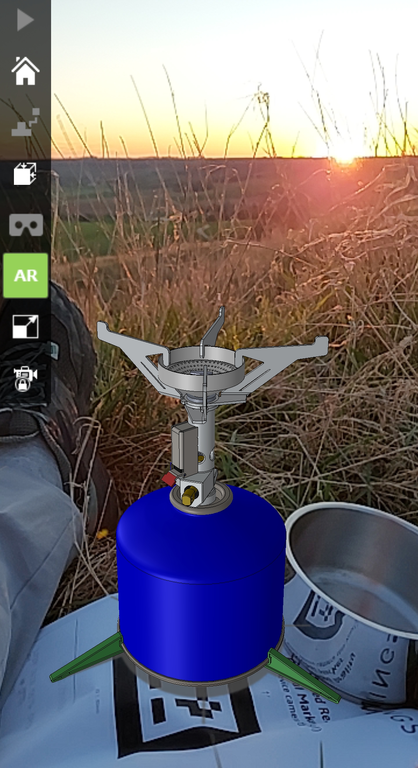
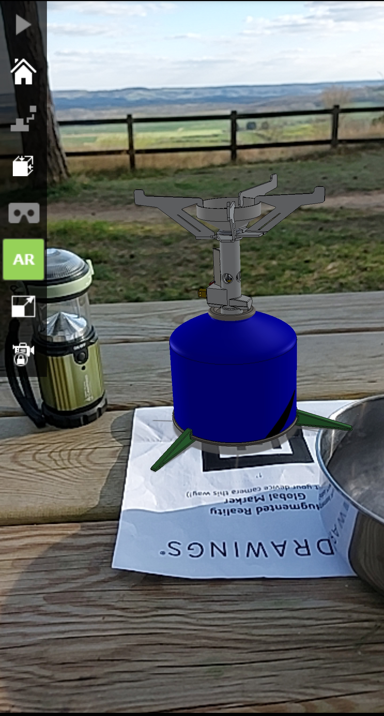
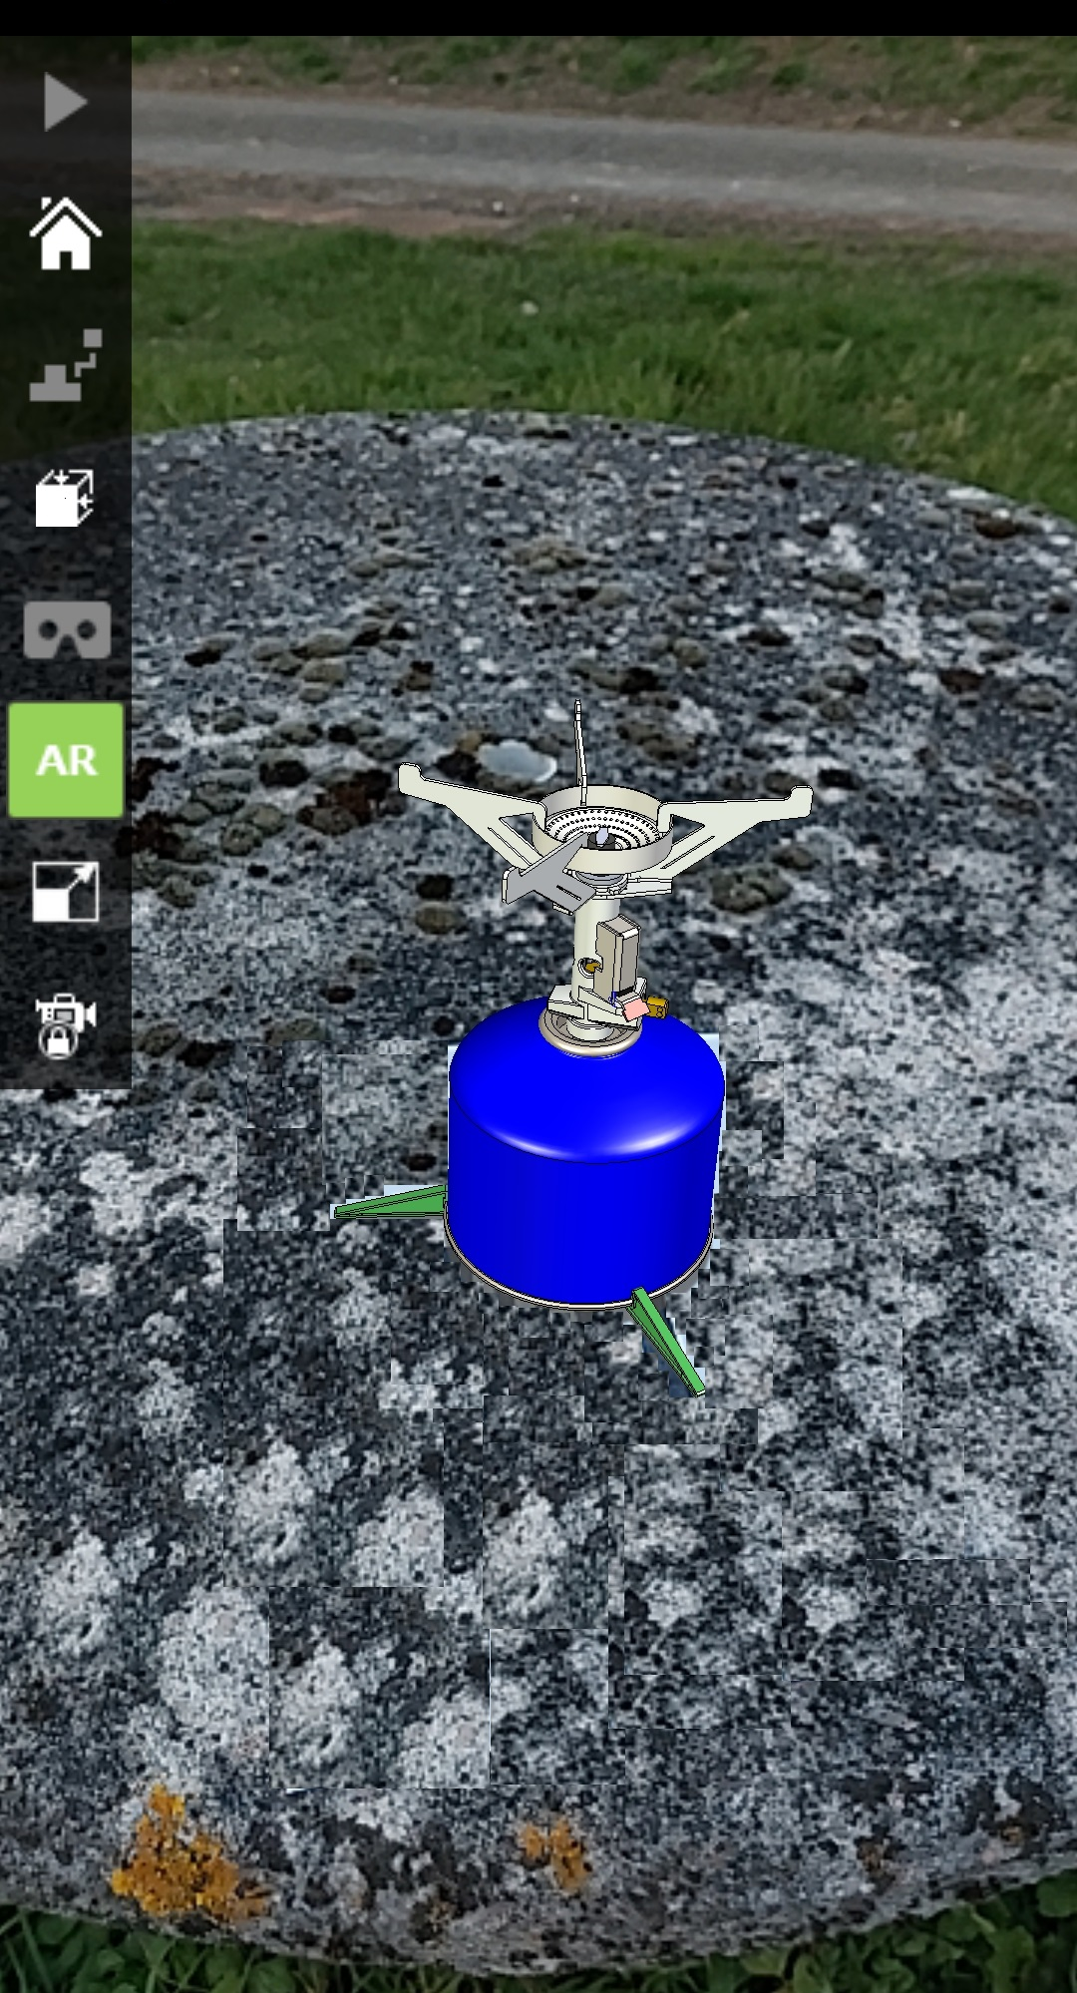
La réalité augmentée, un complément au dossier technique
Mise en scene à partir du réel dans son contexte d’exploitation
Situation de trekking
Situations de pause dejeuner
BAC PRO MP3D - Modélisation et Prototypage 3D

Slide 8
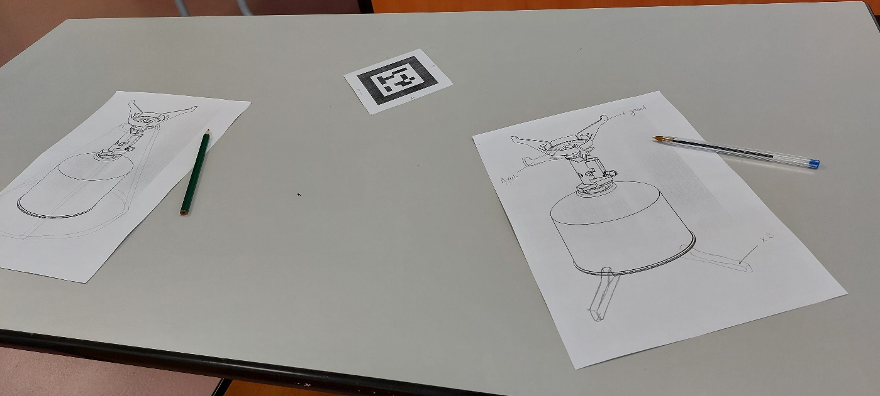
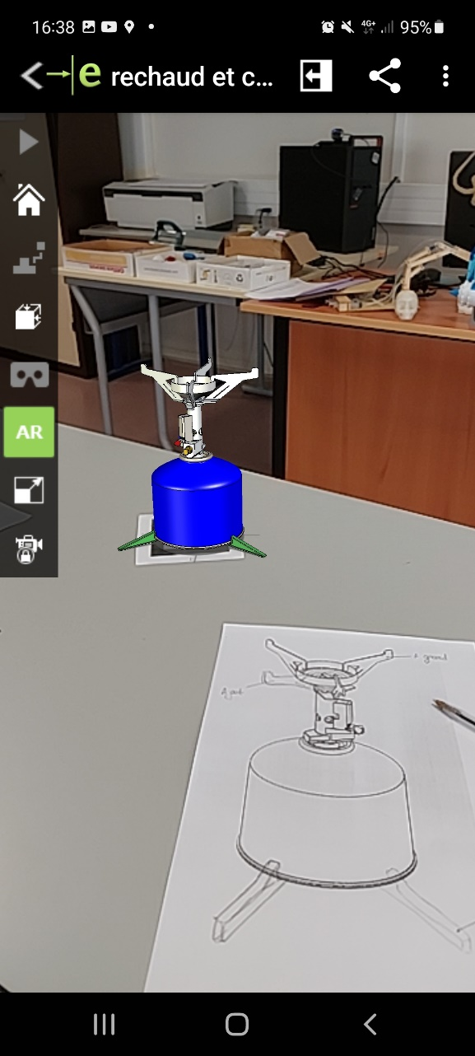

La réalité augmentée, un complément à la démarche créative
Outil d’aide à la communication lors des demarches creatives en amont du protoypage
BAC PRO MP3D - Modélisation et Prototypage 3D

Slide 9
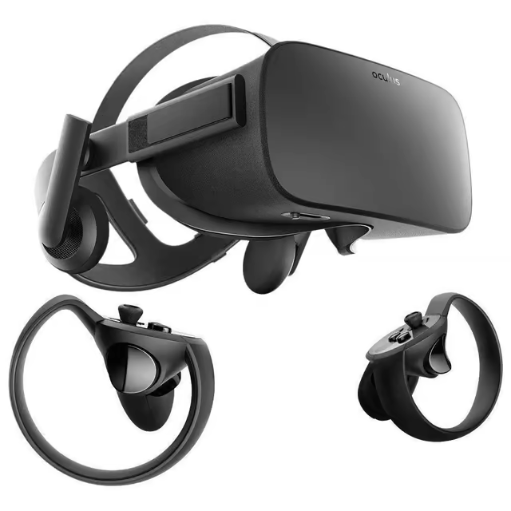
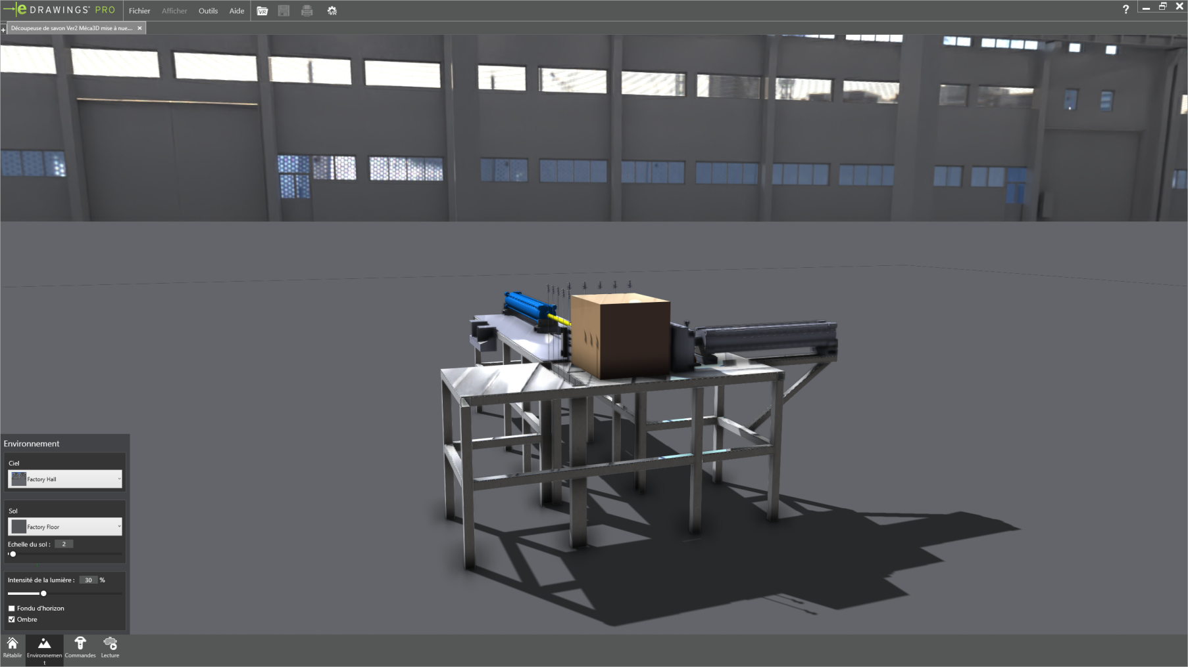
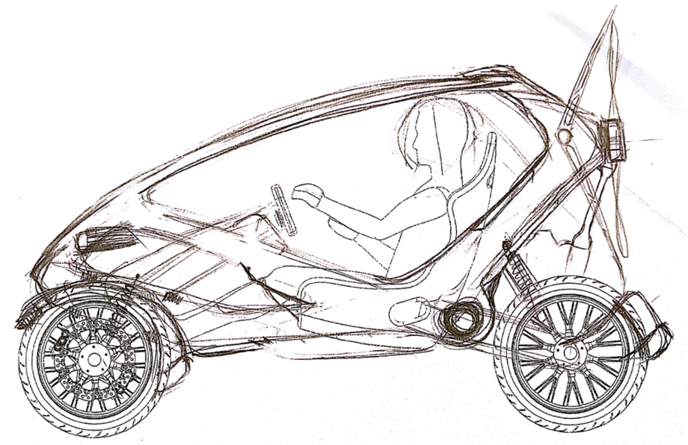
Exemples d’exploitation de la réalité virtuelle basés sur d’anciens sujets EDPI
BAC PRO MP3D - Modélisation et Prototypage 3D

Slide 10

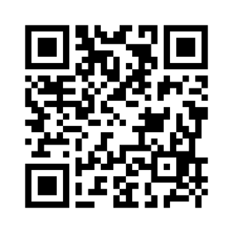
Exploitation de la réalité virtuelle
Adapté pour les systèmes plus grands
Evaluation du système à l’echelle 1
Exemple d'exploration :
A partir du thème de l’ancien EDPI Découpeuse de savon (U11 2021)
BAC PRO MP3D - Modélisation et Prototypage 3D

Slide 11
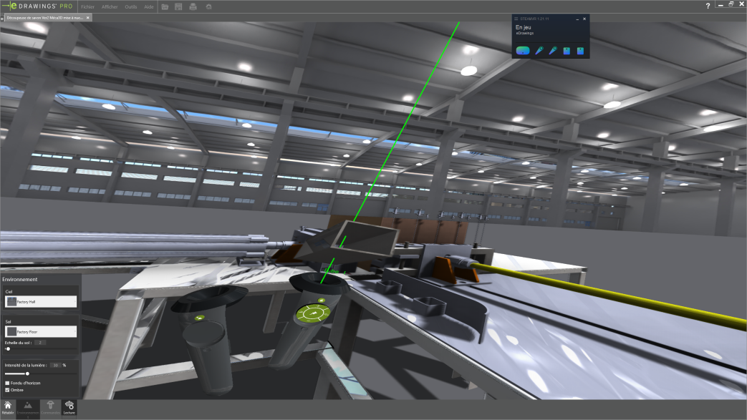
Exploitation de la réalité virtuelle
Possibilité d’identifier et de visualier l’interieur des pièces afin de mieux les comprendre.
Exemple d'exploration :
A partir du thème de l’ancien EDPI Découpeuse de savon (U11 2021)
BAC PRO MP3D - Modélisation et Prototypage 3D

Slide 12
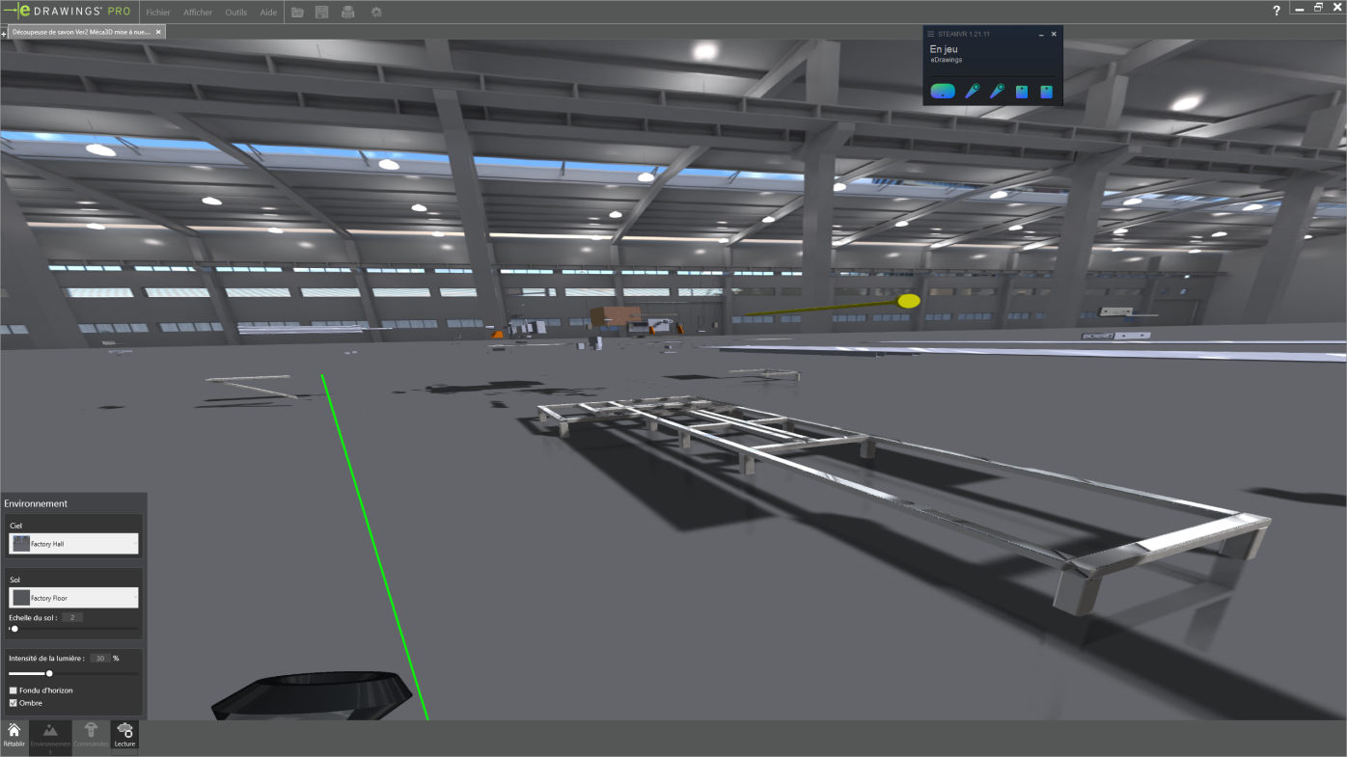
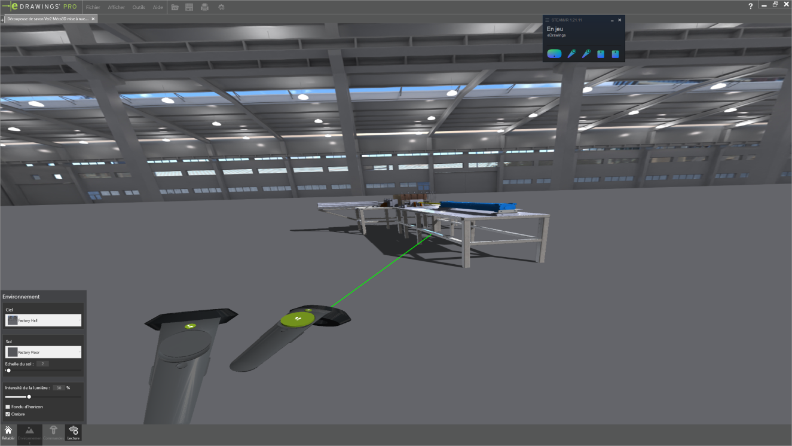
Visualisation des configurations que l’on crée
sur Solidworks.
Evaluation du poste de travail et de l’ergonomie
Exploitation de la réalité virtuelle
Exemple d'exploration :
A partir du thème de l’ancien EDPI Découpeuse de savon (U11 2021)
BAC PRO MP3D - Modélisation et Prototypage 3D

Slide 13
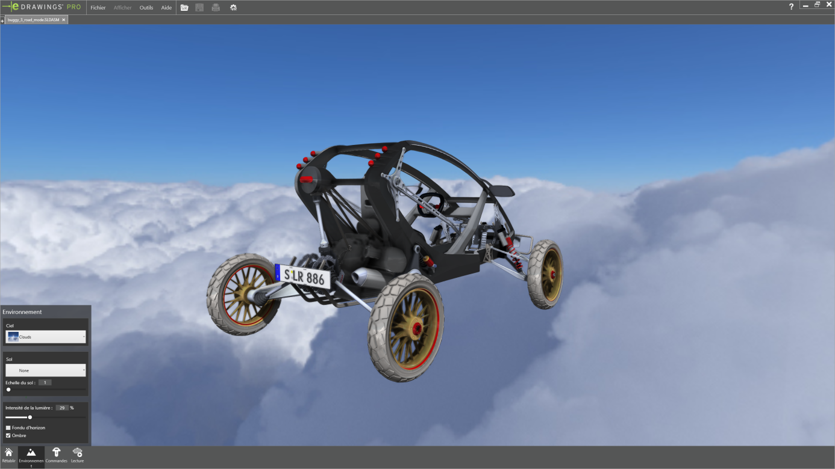
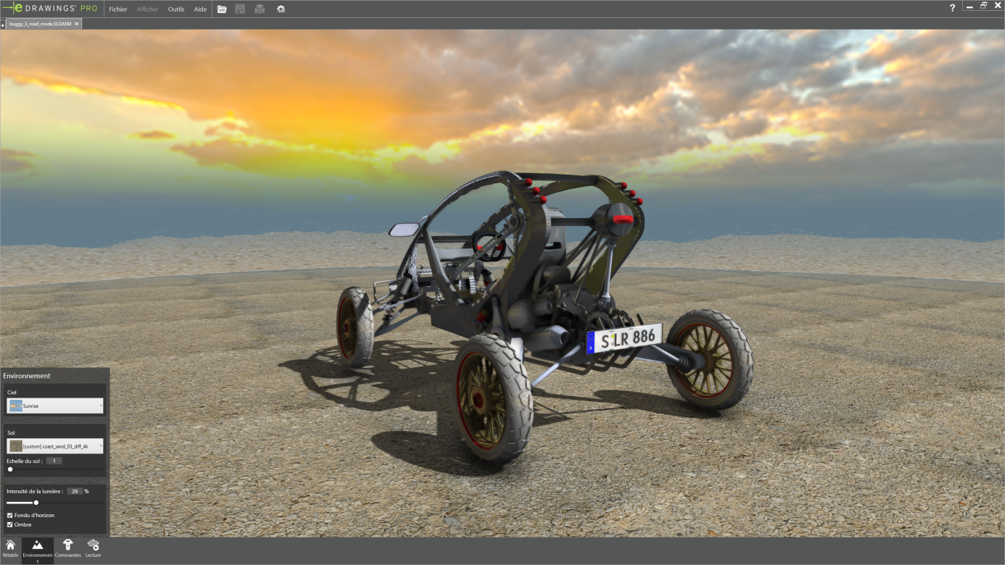
Exploitation de la réalité virtuelle
Showroom :
Mise en valeur du résultat en choisissant l’environnement, le sol et la lumiere mais aussi en travaillant les textures dans les interfaces de modélisation
A partir de thème de l’ancien EDPI Flying Buggy (U34)
BAC PRO MP3D - Modélisation et Prototypage 3D

Slide 14
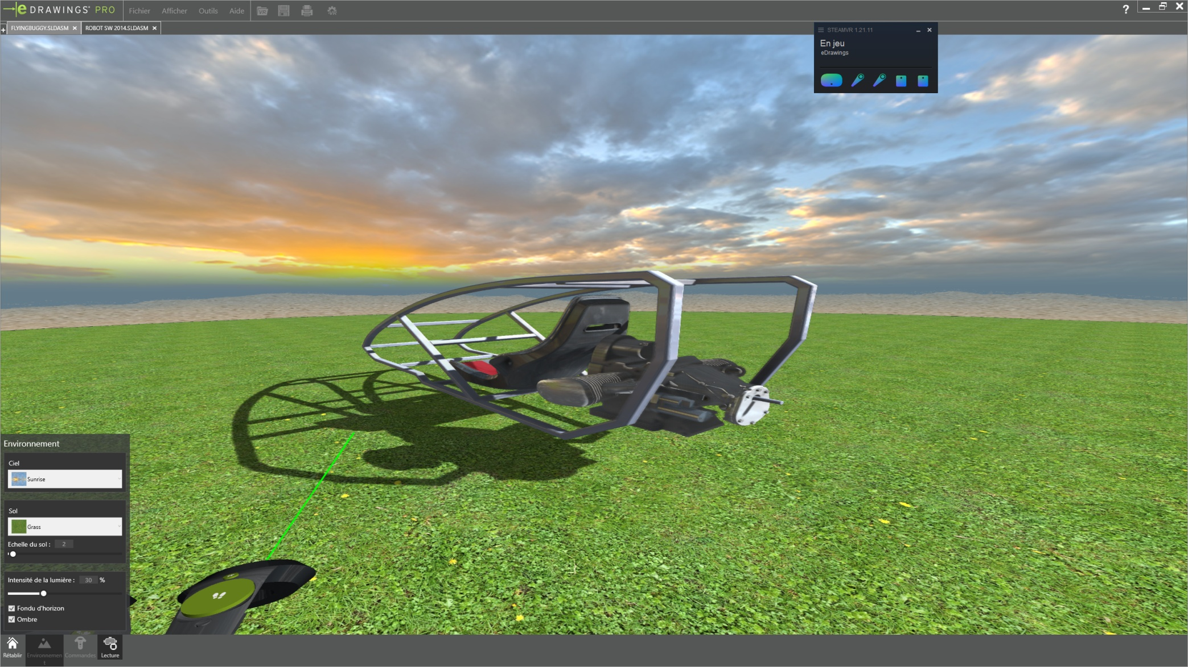
Exploitation de la réalité virtuelle
Phase préparatoire au travail de modification:
Identification de la zone de travail pour la problématique donnée
A partir de thème de l’ancien EDPI Flying Buggy (U34)
BAC PRO MP3D - Modélisation et Prototypage 3D

